Slide 1
Урок географии в 7 классе
Интегрированный с предметом казахский язык
Учитель: Кульманова К.А.

Slide 2
Оңтүстік Американың өзендері мен көлдері

Slide 3
Цель урока:
формирование знаний , понятий о реках и озёрах Южной Америки.
Учит анализировать, делать выводы.
Проверить базовый уровень знаний казахского языка

Slide 4
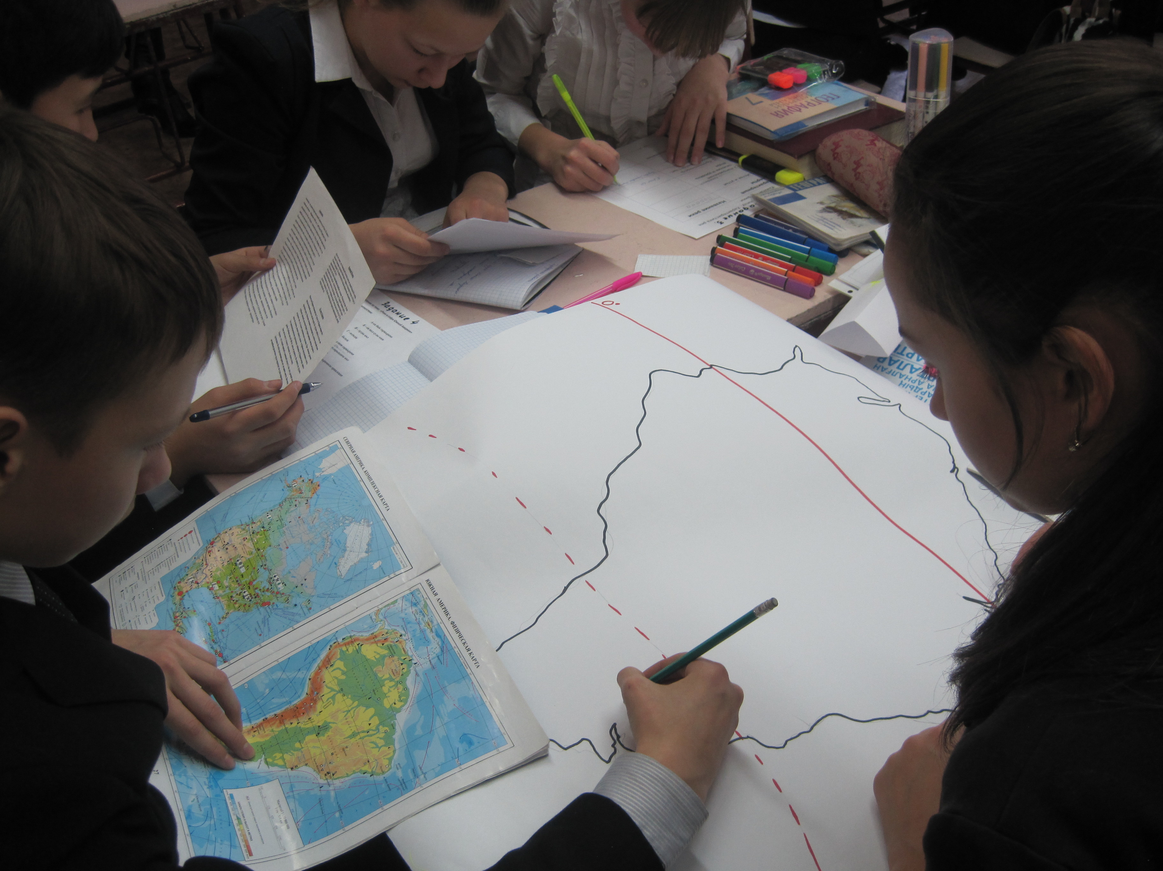

Slide 5
Работаем в группах
Найти соответствие.

Slide 6
Работаем в группах
Найти соответствие.

Slide 7
Закрепление по теме: «Реки и озёра Южной Америки»
Найдите соответствие:
1.Амазонка А-ең биік сарқырама
2.Пиранья Б – ең мол сулы өзен
3.Анхель В – тұзды көл
4.Ориноко Г - өсімдік
5.Титикака Д- балық
6.Маракайбо Е- ең үлкен сарқырама
7.Поопо Ж- Анд тауларындағы көл
8.Игуасу З – ең ірі көл
9.Арапайма И – Анхель сарқырамасы орналсқан
10.Виктория-регия К – ең ірі балық

Slide 8
Работаем в группах
Найти соответствие.

Slide 9
Как мы умеем работать в группах

Slide 10
Находим! Обсуждаем!
Что это за река ?
Интересные факты о реках.

Slide 12
Создаём проект

Slide 13
Готовим проект по теме урока

